Slide 1
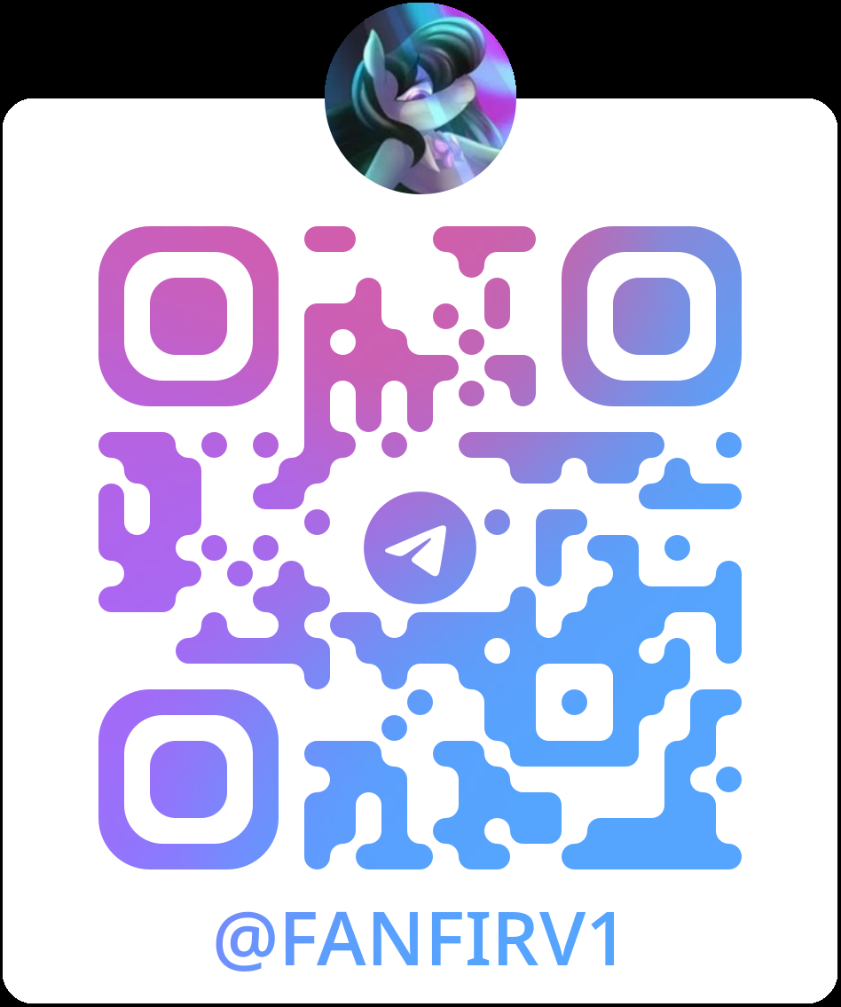
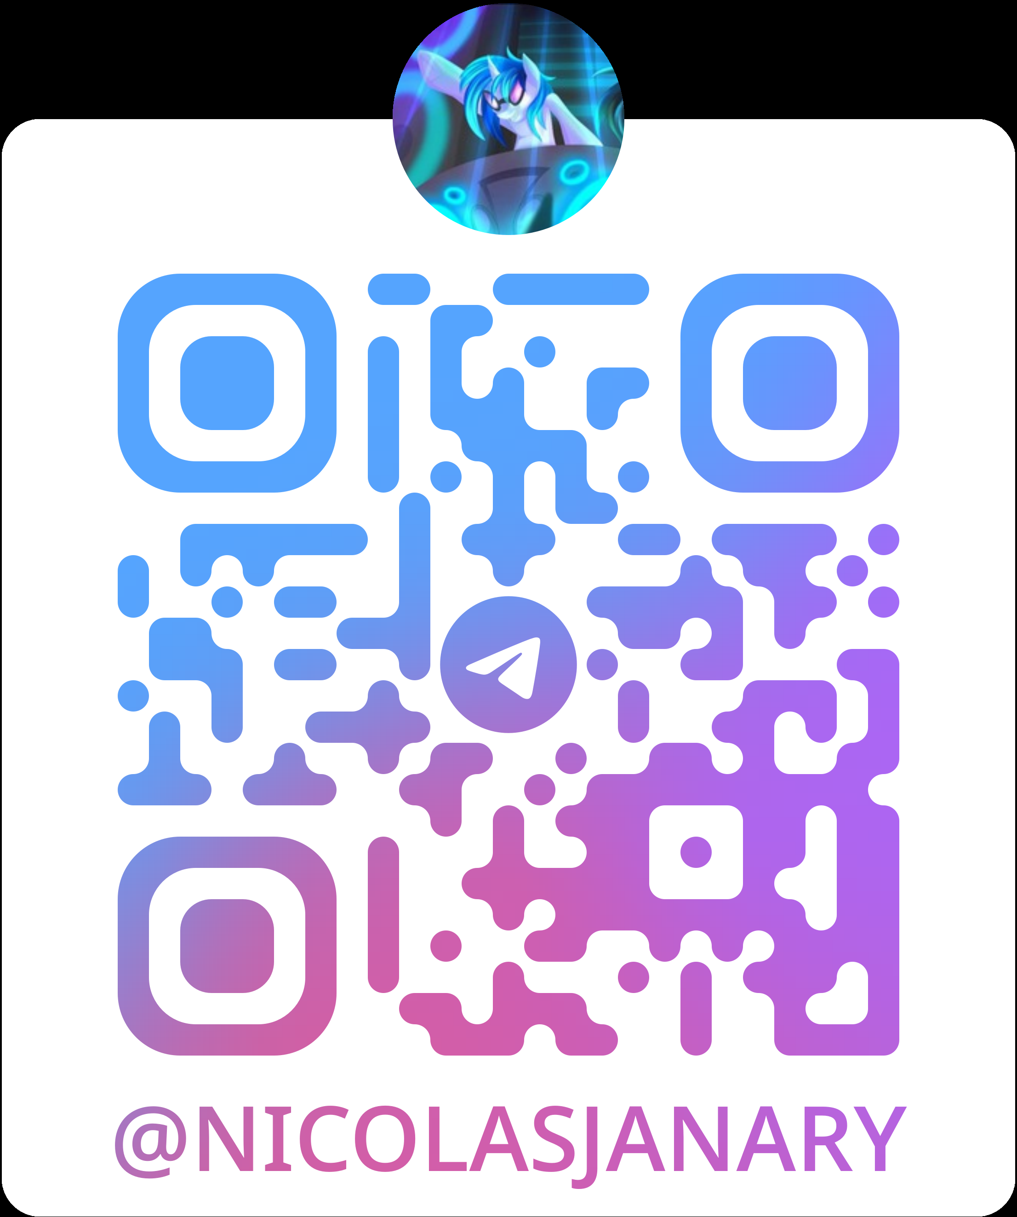
Garmony of Chaos
Совместное фото меня и брата
Логотип
Стратегия x Энергия
Артём
Никита

Slide 2


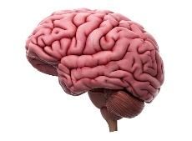
Наша Метафизика
Мы – стратегический альянс!
Горячие позиция Командира!
Холодная позиция Стратега!
Наша сила – синергия противоположностей!

Slide 3




Артём
Серьёзная фото в чёрном-белом в стиле антигероя из заводного апельсина.
Архитектор системы
Планирование
Стратегия
Анализ
Планирование

Slide 4




Никита
Фото в стиле Оззи осборна где он выступает на сцене.
Генератор идей
Коммуникация
Мотивация
Генерация
Лидерство

Slide 5
Супер способности!
Трансформация творчества в узнаваемые и прибыльные бренды!
1.Анализ
2. Планирование
3. Структура
4. Безупречное исполнение
н
А
1. Коммуникация
2. Мотивации
3. Зарядка Веры
4. Нестандартность

